Slide 1

用户侧（上位机）
数据中心侧（下位机）
汇集点
汇集点
监测点
监测点
监测点
监测点
监测点
监测点
监测点
监测点
监测点
监测点
监测点
监测点
机房1
机房2

Slide 2

传输模块
供电模块
USART
节点号输入模块
微控制器模块
单总线接口
温湿度传感器模块
SWD
调试接口

Slide 3
传输模块
温湿度传感器
供电模块
USART
单总线接口
LCD
显示屏
微处理器核心板
指示灯阵列
LTDC
USART
蓝牙接口
SWD
IIC接口
SPI接口
调试接口

Slide 4
汇聚节点
监测节点
应用层
温湿度数据
应用层
传输层
数据帧
传输层
物理层
01010111 01011010 01001100
物理层

Slide 5
应用层数据包
应用层
传输层
切片1
Jiang 切片2
……
切片n
帧头
切片1
帧尾
帧头
切片1
帧尾
……
帧头
切片n
帧尾

Slide 6
应用层数据包
应用层
传输层
定长帧头
帧数据部（应用层数据包）

Slide 7
数据采集并上传任务
应用层
操作系统
监测点通信协议栈
功能模块层
DHT11
微控制器
片内外设:
GPIO
Systick
USART
ZigBee模块
硬件驱动层
DIP开关
模块

Slide 8
监测节点数据接收
任务
人机交互任务
Modbus处理任务
应用层
汇聚节点通讯协议栈
图形显示
模块
监测节点数据储存模块
Modbus协议栈
功能模块层
操作系统
LCD
DHT11
微控制器片内外设:
GPIO Systick USART IIC SPI LTDC
硬件驱动层
ZigBee模块
SDRAM

Slide 9
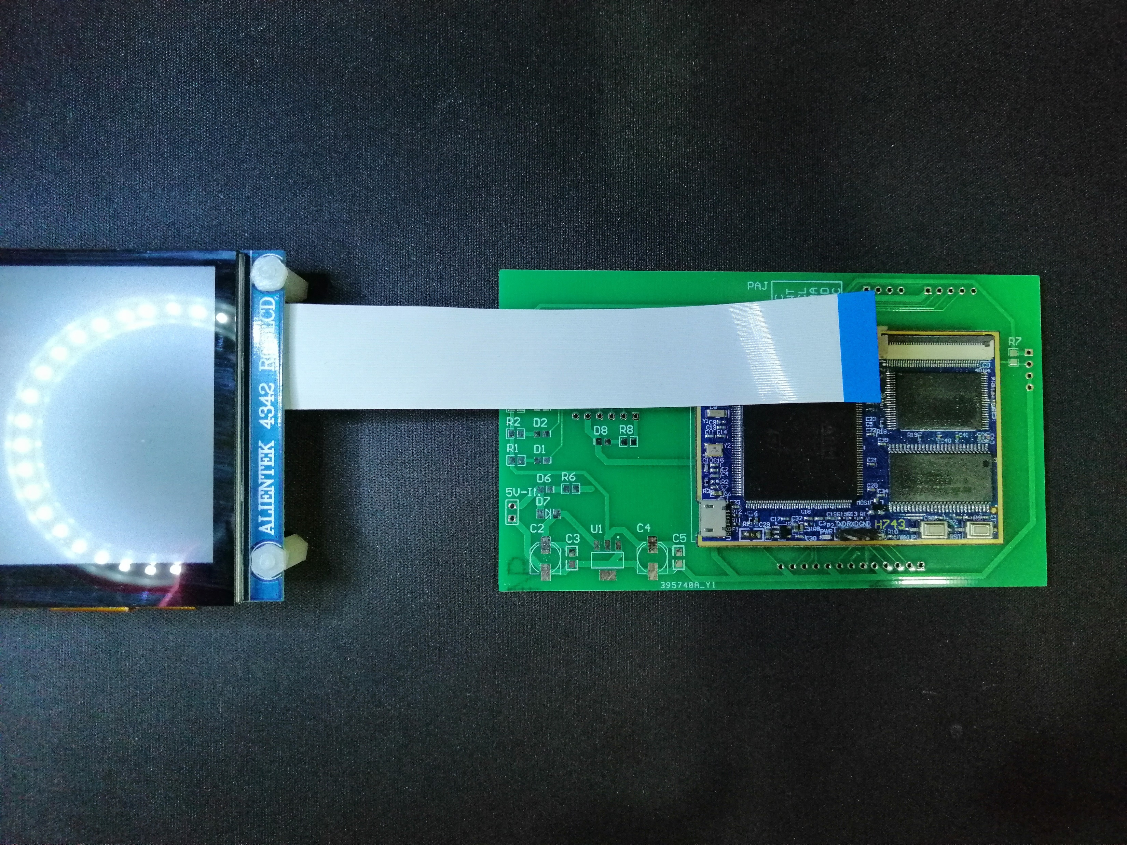
排线方向
接口方向

